Slide 1
Специфика обучения грамоте дошкольников с фонетико-фонематическим недоразвитием речи
Муниципальное автономное дошкольное образовательное учреждение детский сад комбинированного вида « Светлячок»
Чижова Светлана Геннадиевна, учитель-логопед

Slide 2
ФФНР
ФФНР (Фонетико-фонематическое недоразвитие речи) – это нарушение процессов формирования произносительной системы родного языка у детей с различными речевыми расстройствами вследствие дефектов восприятия и произношения звуков

Slide 3
Фонематический слух
—это тонкий, систематизированный слух, позволяющий различать и узнавать фонемы родного языка. Являясь частью физиологического слуха, фонематический слух направлен на соотнесение и сопоставление слышимых звуков с их эталонами

Slide 4
Фонематический слух
включает в себя три речевые операции:
способность слышать есть данный звук в слове или нет;
способность различать слова, в которые входят одни и те же фонемы, расположенные в разной последовательности;
способность различать близко звучащие, но разные по значению слова

Slide 5
Фонематическое восприятие
— это способность различать фонемы и определять звуковой состав. При восприятии речи ребенок сталкивается с многообразием звучаний фонем в её потоке. Он слышит множество вариантов звуков, которые, сливаясь в слоги, образуют непрерывные акустические компоненты. Ему нужно извлечь из них фонему, опознать её по тем различительным признакам, по которым одна (как единица языка) противопоставлена другой

Slide 6
Фонематическое восприятие
включает в себя три операции:
умение определять линейную последовательность звуков в слове;
Умение определять позицию звука в слове по отношению к его началу, середине или концу;
осознание или подсчет количества звуков в слове

Slide 7
Развитие слухового внимания
«Где позвонили?»
«Скажи, что ты слышишь?»
«Тихо - громко»
«Кто что услышит»
«Продавец и покупатель» или «На кухне»
«Петух, наседка и цыплята»

Slide 8
Игры на выделение звука в слове и подбор слов на заданный звук
«Звуковой светофор»
«Магазин»
«Слова-друзья»
«Имена»
«Какое слово хотел написать художник?»

Slide 9
Игры, обучающие детей звуковому анализу слова
«В каком королевстве живёт звук?»
«Потерялись животные»
«Животные ищут друзей»

Slide 10
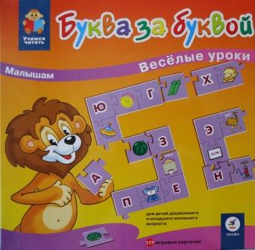
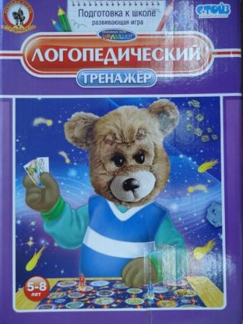
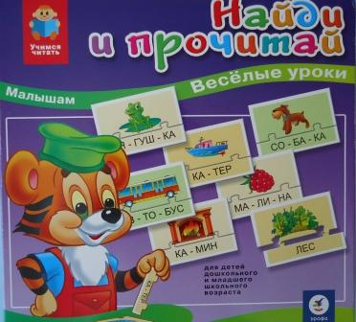
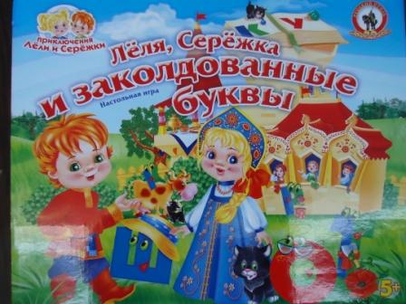
Игры с печатной основой

Slide 11
«Чей голосок?»

Slide 12
«Логопедический тренажёр»

Slide 13
Какое слово хотел написать художник?

Slide 14
«Хрюшина азбука»

Slide 15
Спасибо за внимание!

